Slide 1

Petunjuk Pengerjaan
Dokumen ini memang tidak open access untuk edit, maka download lah file ini lalu kerjakanlah pada device masing-masing, dengan cara klik file pada pojok kiri, pilih download, dan pilihlah Microsoft Powerpoint .pptx. Untuk mengerjakan, perhatikan perintah dibawah ini:
Uji pemahaman kamu dengan mengisi post test pada link berikut https://bit.ly/PostTestSCLookerDataStudio
Buatlah rangkuman untuk materi yang kamu pelajari hari ini pada slide 3, jika tidak cukup, boleh kamu tambahkan slide. Recording kelas : https://youtube.com/live/rxp2jg3JWKw
Olahlah data pada file ini https://bit.ly/DatasetSCLookerDataStudio menggunakan Looker Data Studio sesuai dengan arahan dari pemateri pada hari ini. Setelah olah datamu selesai, screenshot hasilnya, dan tempatkan pada slide 4.
Uploadlah hasil pekerjaanmu pada template ini di salah satu atau lebih media sosialmu (linkedin/twitter/instagram feeds/facebook/lainnya). Yang di upload boleh berupa file ppt maupun file screenshot dari file ini dari slide 2-5. Usahakan postinganmu tidak hilang dalam 24 Jam. Buatlah caption semenarik mungkin, jangan lupa tag myskill.id dan gunakan hashtag #learnatmyskill
Link postingan social mediamu bisa kamu input di https://bit.ly/ClaimSertifSCDataJuni2024 maksimal pada hari Kamis, 27 Juni 2024 pukul 23:59 WIB, link tersebut diisi sebagai absen dan sebagai cara kamu untuk mendapatkan sertifikat nantinya (sertifikat maksimal akan dikirim di grup kelas Short Class pada H+7)

Slide 2
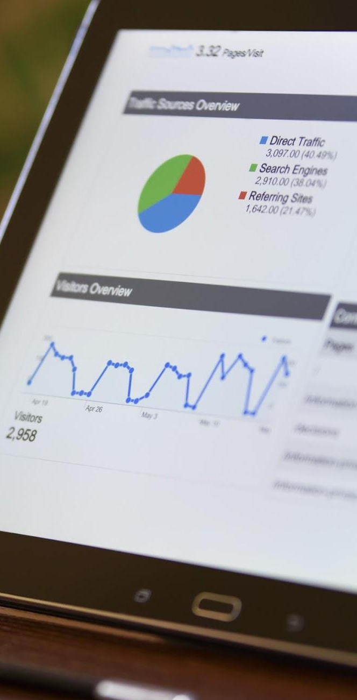


SHORT CLASS
DATA ANALYSIS
Portofolio - Short Class
Looker Data
Studio
Data Visualization Practice
Oleh : (Nama Kamu)
Owner: ALAN SETIAWAN
JOIN THE BEST UPSKILLING COMMUNITY
WITH ME at myskill.id/bootcamp
MINI TASK

Slide 3

Short Class Looker Data Studio
Course Summary
Buat rangkuman singkat tentang materi yang baru kamu pelajari di sini, yuk! :)
Poin Belajar | Rangkuman
Mengenal Looker Data Studio | Looker Studio atau Data Studio merupakan salah satu analytics platform (BI platform) dari Google yang dapat diakses dan digunakan secara gratis untuk menyajikan data menjadi bentuk visual yang lebih informatif , interaktif dan intuitif dalam bentuk dashboard atau report.
Mengakses Looker Data Studio | Looker Studio ini bersifat Cloud Based sehingga dapat diakses dimana pun , kapan pun dan perangkat apa pun selama ada akses internet dengan cara melalui link lookerstudio.google.com pada address bar browser atau menggunakan search engine dengan keywords “Looker studio” yang dapat langsung digunakan dengan salah satu syarat utama adalah memiliki Google Account.
Menghubungkan dan Mengatur Data Source | Data Source dapat berasal dari Data Warehouse atau Database dihubungkan menggunakan Google BigQuery atau Software Database lain yang digunakan di masing-masing perusahaan atau berupa File Excel dan sejenisnya. Apabila Data Source sudah tersedia , maka bisa langsung ditambahkan dengan cara Create > Data Source > Pilih sesuai Tipe File > Add > Upload.
Making Data Visualization | Dalam Looker Studio ada berbagai macam Chart untuk Data Visualization yang memiliki fungsi masing-masing seperti Relationship , Comparison , Distribution dan Composition tergantung dari kebutuhan Perusahaan yang diuraikan dari Big Picture terlebih dahulu hingga Small Picture atau yang lebih Detail sebagai contoh Chart , yaitu : Tabel , Scorecard , Column / Bar , Line / Time Series atau Pie / Donut.
#RintisKarirImpian

Slide 4
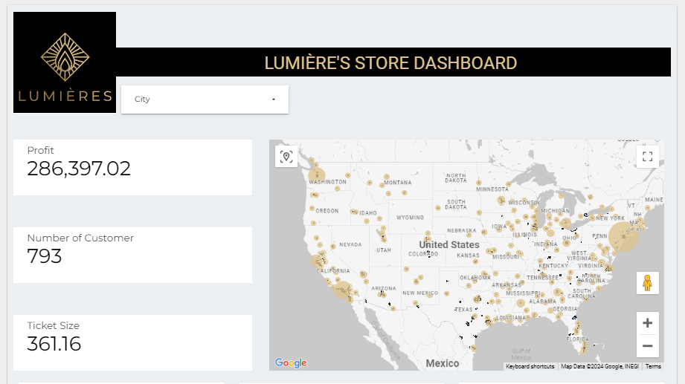
Hasil Olah Data
Short Class Looker Data Studio
Screenshot hasil olah data https://bit.ly/DatasetSCLookerDataStudio milikmu disini.
#RintisKarirImpian

Slide 5
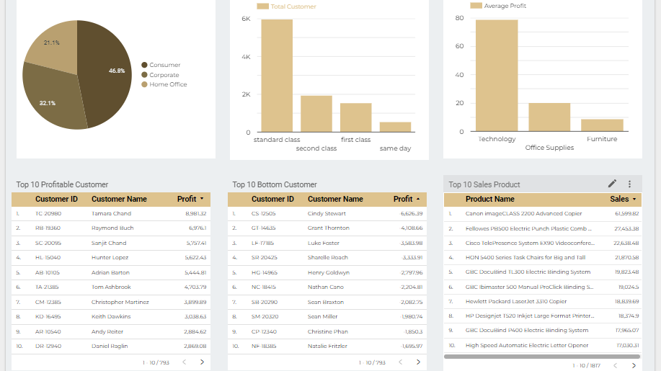
Hasil Olah Data
Short Class Looker Data Studio
Screenshot hasil olah data https://bit.ly/DatasetSCLookerDataStudio milikmu disini.
#RintisKarirImpian

Slide 6

Follow me!
Instagram : @setiawanalan_
Twitter : @setiawanalaan_
LinkedIn : https://www.linkedin.com/in/alan-setiawan-30536415b
Short Class Data Analysis
by @myskill.id

